Slide 1

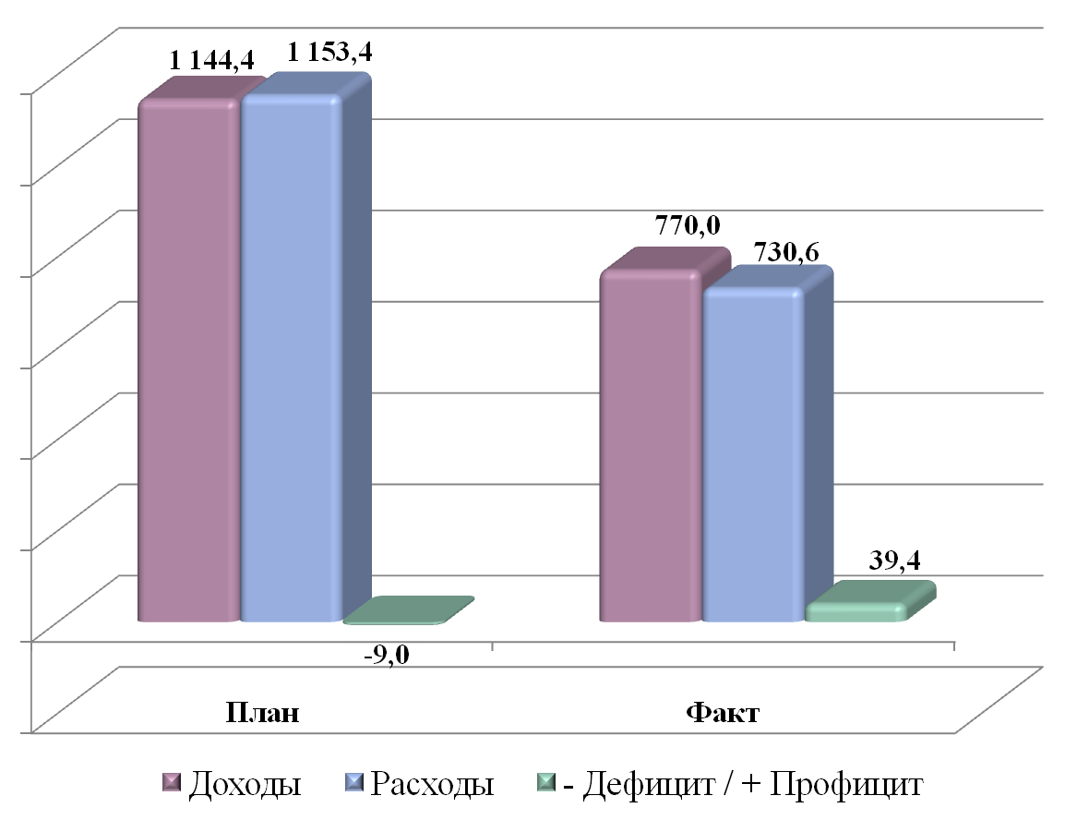
Исполнение районного бюджета
Данные на 01.11.2021 года, млн.рублей

